Slide 1
最大信息系数(MIC)
王西刚

Slide 2
目录
01 背景知识
02 决定系数
03 互信息
04 最大信息系数
05 实验与应用

Slide 3
01
背景
MIC用以衡量两变量之间的关联程度，包括线性和非线性关系，取值范围为0-1。当前常用的衡量相关性的系数：皮尔逊相关系数，斯皮尔曼等级相关系数。在机器学习中，可以使用MIC进行过滤式特征选择。
特征选择方法：过滤式（filter）、包裹式（wrapper）嵌入式（embedded)方法。
过滤式：对特征重要性（方差，互信息，相关系数，卡方检验）排序选择，独立于模型；
包裹式：确定模型和评价准则之后，对特征空间的不同子集做交叉验证，进而搜索最佳特征子集；如前向后向贪婪搜索策略；
嵌入式：将特征选择和训练过程融为一体，例如决策树，L1正则化。

Slide 4
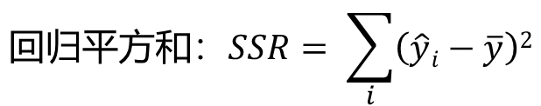
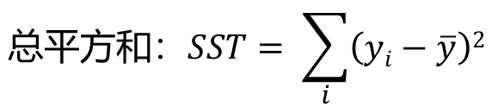
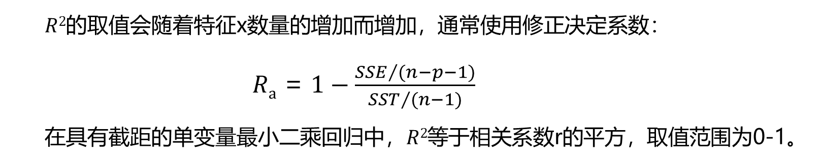
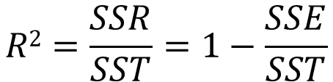
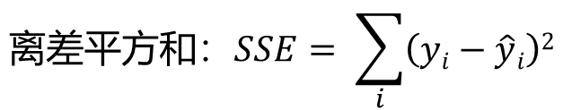
02
决定系数R²
$$总平方和：SST= \sum_{i}{\left(yi−\overline{y}\right)2}$$
$$回归平方和：SSR= \sum_{i}{\left(\hat{y}i−\overline{y}\right)2}$$
$$R2=\frac{SSR}{SST}=1−\frac{SSE}{SST}$$
$$离差平方和：SSE= \sum_{i}{\left(yi−\hat{y}i\right)2}$$
$R2$的取值会随着特征x数量的增加而增加，通常使用修正决定系数：
$Ra$ = $1−\frac{{SSE}/{(n−p−1})}{{SST}/{(n−1})}$
在具有截距的单变量最小二乘回归中，$R2$等于相关系数r的平方，取值范围为0-1。

Slide 5
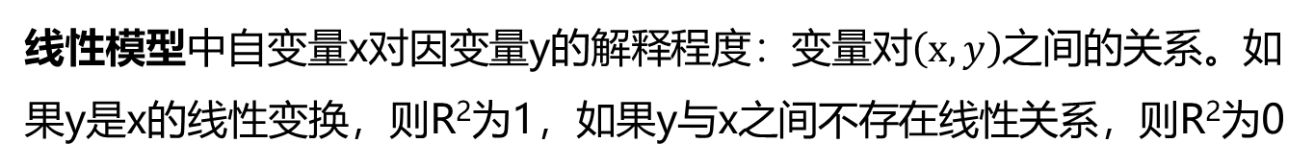


02
决定系数R²
线性或者非线性模型的预测结果$\hat{y}对y的$拟合效果：变量对$\left(y，\hat{y}\right)$之间的关系
$$R2$$
线性模型中自变量x对因变量y的解释程度：变量对$\left(x,y\right)$之间的关系。如果y是x的线性变换，则R²为1，如果y与x之间不存在线性关系，则R²为0
线性到非线性的推广
MIC：两变量x和y之间的线性或者非线性函数关系强弱，如果两变量存在函数关系，则MIC值为1，如果两变量是独立的，则MIC为0

Slide 6
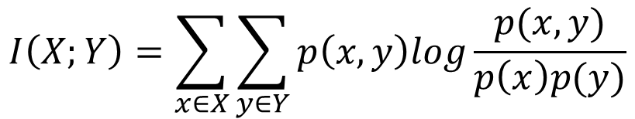
03
互信息MI
两个变量（X,Y)的联合分布为p(X,Y),边缘分布分别为p(X),p(Y),互信息I(X;Y)是乘积分布p(X) *p(Y)与联合分布p(X,Y)的相对熵:
$$I\left(X;Y\right)=\sum_{x∈X}{\sum_{y∈Y}{p\left(x,y\right)log\frac{p(x,y)}{p\left(x\right)p(y)}}}$$
互信息是两个变量之间相互依赖的度量，可以看成是一个随机变量中包含的关于另一个随机变量的信息量。其取值大于0。

Slide 7
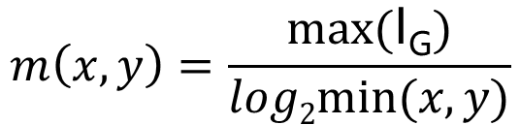
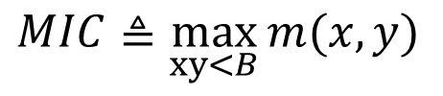
04
最大信息数
对于两个变量X和Y，其MIC 定义为：
$$MIC≜\max_{xy<B}{m(x,y)}$$
$$m\left(x,y\right)=\frac{max⁡(\text{I}\text{G})}{log2min⁡(x,y)}$$
其中：
I_{G}为通过分箱法计算的X和Y的互信息，x和y分别是X和Y被分割的箱子个数，B为网格分辨率，通常取样本数量n的0.6或0.55次方。

Slide 8
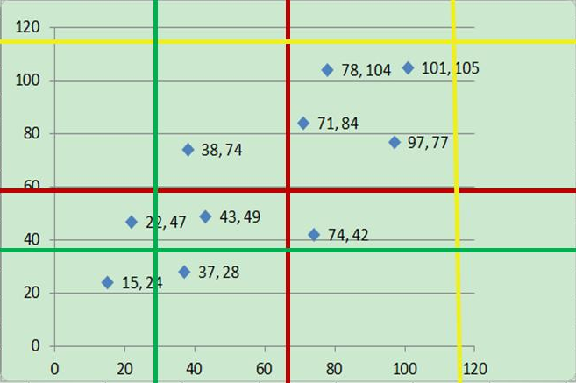
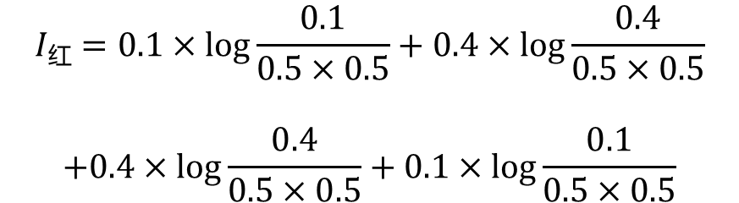


04
最大信息数
$$I红=0.1×\log{\frac{0.1}{0.5×0.5}+0.4×\log{\frac{0.4}{0.5×0.5}}}$$
$$+0.4×\log{\frac{0.4}{0.5×0.5}}+0.1×\log{\frac{0.1}{0.5×0.5}}$$
$$I绿=…$$
$$I黄=…$$

Slide 9
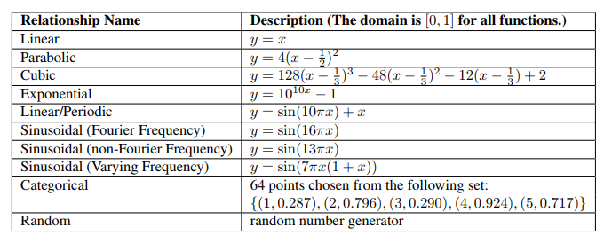
05
实验对比函数
从表所示函数中采样得到320组离散数据，作为实验的测试数据集,分别计算MIC等各个相关系数进行对比。

Slide 10
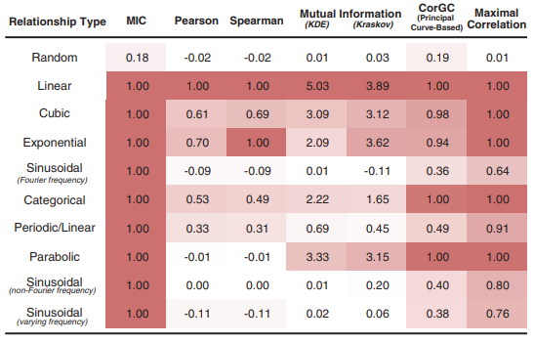
05
实验结果
MIC与皮尔逊系数、Spearman 系数、基于 KDE （核估计）法的互信息、基于 Kraskov（K近邻） 法的互信息、基于主曲线的CorGC和最大相关系数的对比：

Slide 11
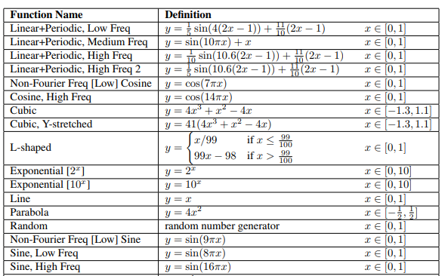
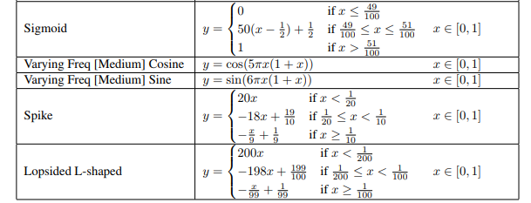
05
噪声性能对比函数
对于下表中的函数关系，加入不同程度的噪声，并计算MIC、Spearman 相关系数、互信息、最大相关系数、CorGC进行对比。

Slide 12
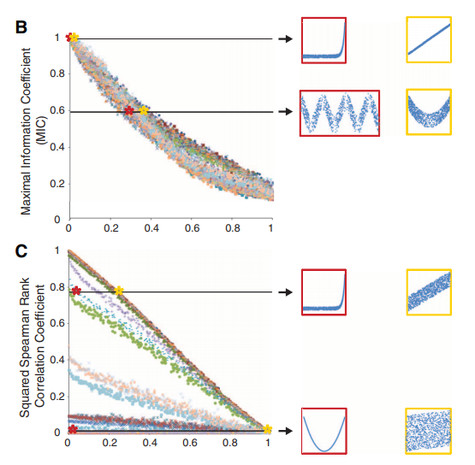
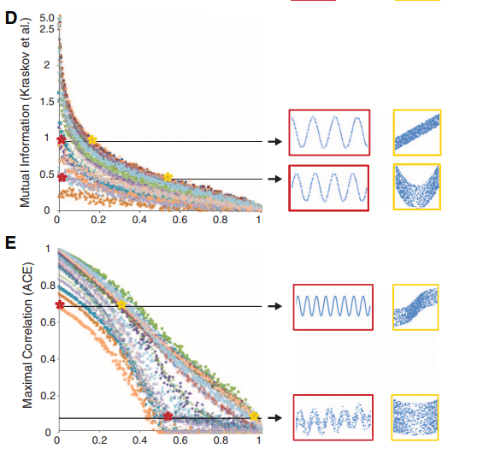
05
噪声性能对比

Slide 13
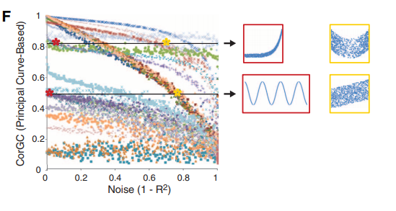
05
噪声性能对比
Spearman 秩相关系数（图C）和基于 Kraskov 的互信息在（图D）其值较大时，它们的噪声灵敏度尚可，但在值较小时则对噪声几乎无区分能力。最大相关系数（图E）的噪声性能虽然优于其它3种方法，但是比MIC（图A）略差。GorGC (图F)的噪声性能则十分糟糕，其结果几乎均匀地分布在整个平面。

Slide 14
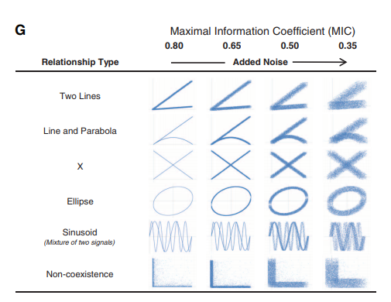
05
噪声性能对比
MIC 测试了基于有噪的、非单一函数模型，下图显示微小噪声变化会引起 MIC 值的急剧变化，也就是说 MIC对噪声是敏感的。

Slide 15
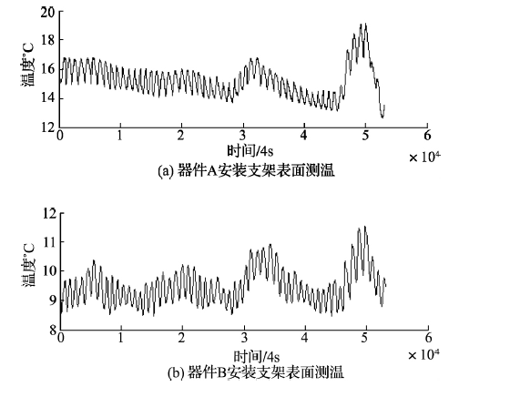
05
应用1
用于某航天器载荷安装表面温度之间的相关性分析：
右图是表面温度变化具有时延的两个器件A和B测得的温度变化图，通过平移计算两者MIC的方法发现两者之间的时间延迟为3min。

Slide 16
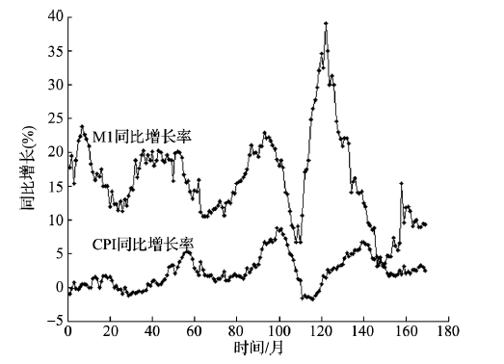
05
应用2
狭义货币供应量(M1)与居民消费价格指数（CPI）的相关性分析:
右图是1999年12月到2013年12月的M1和CPI月度同比增长率曲线，通过平移计算两者MIC的方法发现两者之间存在6个月的延迟影响。在实际中也得到了验证。

Slide 17
05
应用3
识别永久性房颤差异表达基因
对于基因表达数据，我们可以把这些数据中的样本表型和某基因表达值看作是两个变量，并使用 MIC 来探索它们之间的关系，从而推断该基因是否为差异表达基因。通过 MIC 对永久性房颤基因表达谱进行分析，识别了分布在 45 个探针上的 41 个差异表达基因，其中 14 个差异表达基因是已有工作未识别的。基于DAVID的信号通路和富集分析表明，MIC 所识别的差异表达基因与房颤高度相关。MIC 用于差异表达基因识别，获得了与现有工作平均 4.5%的结果相同率，而现有工作之间的相同率只有 1.9%，这说明 MIC 方法具有更好的适应性。

Slide 18
05
时间序列回归项选择
对于时间序列TS₀= ：
可以通过将时间序列沿着时间轴平移的方法产生延迟时间序列。如右图：
TS₋₁ …TS_{-i} 分别是延迟为1-i个时间单位的延迟序列，可以作为预测模型的输入序列。

Slide 19

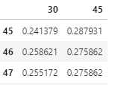
05
MIC模块
在Mo平台上部署了基于MIC的时间序列回归项选择模块，可在模块搜索中直接搜索关键字MIC,然后插入代码直接使用。
插入后的调用代码：
使用方法：
其中series是numpy数组形式的时间序列，start是最小的延迟，end是最大的延迟。结果result是pandas的DataFrame形式的多维序列，列名是所选延迟序列的延迟单位

Slide 20
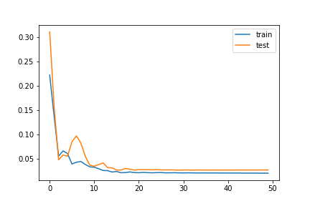
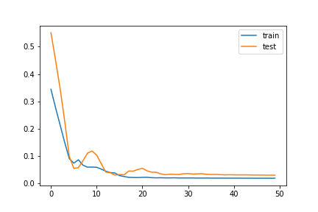
05
训练结果
使用LSTM模型对某温度数据进行30min的预测进行预测：
MIC
RMSE: 0.268
R²：0.953
RMSE: 0.313
R²：0.935

Slide 21
THANK YOU
FOR WATCHING

